Slide 1


الثوابت والمتغيرات
14-15 JANUARI 2006
DAURAH TASTBIT TANZHIM
PDD V
Partai Keadilan Sejahtera

Slide 2

تعريف الثوابت
الثوابت هي الأمور التي ينبغي أن تظل دون تغيير أو تبديل على مر الزمان واختلاف المكان، وهي بمثابة القواعد الحاكمة على الأفراد، والإطار الضابط لسلوكهم وتصرفهم، والميزان الدقيق الذي لا يخطئ، والذي يتميزون به عن غيرهم، لهذا فإن الثوابت ليست مجال مساومة ولا مراجعة.

Slide 3
DEFENISI TSAWABIT
Tsawabit adalah hal-hal yang tidak boleh berubah atau berganti kapan dan di mana pun. Ia merupakan kaidah-kaidah yang mengikat individu-individu, bingkai yang mengendalikan perilaku mereka, dan parameter akurat yang tidak pernah keliru, yang dengannya mereka dibedakan dari orang lain. Oleh karena itu, dalam tsawabit tidak ada peluang untuk tawar menawar.

Slide 4
تعريف المتغيرات
المتغيرات فهي الأمور التي يمكن أن يعتريها التبديل والتغيير والتأويل والتطوير، ويعتبر التغيير فيها أمراً لا يخرج الأصل عن استمراريته وخصائصه المميزة التي لا تمس أساسياته، فهي أمور مرنة لأن تغيير الزمان والمكان يحتاج مرونة وتكيفاً، وتجاوباً مع الاحتفاظ بالثوابت

Slide 5

DEFENISI MUTAGHAYYIRAT
Mutaghayyirat adalah hal-hal yang mungkin mengalami penggantian, perubahan, takwil, dan pengembangan. Dan perubahan di dalamnya bukanlah merupakan pelanggaran terhadap hal-hal pokok (ushul) dan asasi. Ia merupakan hal yang fleksibel. Sebab perubahan waktu dan tempat menuntut adanya fleksibilitas, adaptasi, dan respon sembari tetap menjaga tsawabit

Slide 6

ثوابت الدعوة العشر هي:
أولاً: اسم الجماعة فكرة وتاريخاً ووفاء.
ثانياً: العمل الجماعي وسيلتنا.
ثالثاً: التربية ونبذ العنف سبيلنا.
رابعاً: الأسرة محضن التربية عندنا.
خامساً: رسالة التعاليم والأركان العشرة خاصة الأصول العشرين، ورسالة العقائد أساس لنا ومصدر تعلمنا.
سادساً: الشمول والعموم أساس نظرتنا الكلية وفهمنا الشامل.
سابعاً: الشورى الملزمة تحسم الخلاف بيننا.
ثامناً: احترام النظم واللوائح من أخلاق بيعتنا.
تاسعاً: الاختيارات الفقهية للجماعة لا خيرة للأفراد فيها.
عاشراً: الله الغاية في كل ثوابتنا ومتغيراتنا، وكل ما نقول ونعمل.

Slide 7
أولاً: اسم الجماعة فكرة وتاريخاً ووفاء.
1. Nama Jama’ah, fikrah, Aplikasi, Sejarah, dan Kesetiaan.
(اَللّهُمَّ إِنَّكَ تَعْلَمْ أَنَّ هَذِهِ القُلُوبَ قَدِ اجْتَمَعَتْ عَلَى مَحَبَّتِكَ وَالْتَقَتْ عَلَى طَاعَتِكَ وَتَوَحَّدَتْ عَلَى دَعْوَتِكَ وَتَعَاهَدَتْ عَلَى نُصْرَةِ شَرِيعَتِكَ فَوَثِّقِ اللَّهُمَّ رَابِطَتَهَا وَأَدِّمْ وُدَّهَا وَاهْدِهَا سُبُلَهَا وَأمْلَأْهَا بِنُورِكَ الَّذِي لاَ يَخْبُو وَاشْرَحْ صُدُورَهَا بِفَيْضِ اْلإِيَمَانِ بِكَ وَجَمِيلِ التَّوَكُّلِ عَلَيْكَ وَأَحْيِهَا بِمَعْرِفَتِكَ وَأَمِتْهَا عَلَى الشَّهَادَةِ فِي سَبِيلِكَ إِنَّكَ نِعْمَ اْلمَوْلَى وَنِعْمَ النَّصِيْرِ اَللَّهُمَّ آمِينَ وَصَلَّ اللَّهُمَّ عَلَى سَيِّدِنَا مُحَمَّدٍ وَعَلَى آلِهَ وَصَحْبِهِ وسلم).

Slide 8
ثانياً: العمل الجماعي وسيلتنا.
2. Wajibnya Amal Jama’iy
والعمل الجماعي المنظم يقوم على:
1- قيادة مخلصة مسؤولة (القيادة).
2- قاعدة (الأفراد) مترابط فيما بينها مخلصة لبعضها (الجماعة).
3- منهاج بمفاهيم واضحة (الدعوة).

Slide 9
ثالثاً: التربية ونبذ العنف سبيلنا
3. Tarbiyah adalah Jalan Kita & Menjauhi Kekerasan adalah Prinsip Kita
والفكرة الجيدة يتوقف نجاحها على أمور ثلاثة:
1- أن يتصورها معتنقوها تصوراً "واضحاً".
2- أن يؤمن بها أصحابها إيماناً "عميقاً".
3- أن تجتمع قلوب أهلها اجتماعاً "قوياً".

Slide 10
رابعا: الأسرة محضن التربية عندنا
4. USRAH adalah Pusat Asuhan Tarbiyah
تربية إسلامية أساسها القرآن والسنة وإن تعددت وسائلها حتى ننتقل من رجل القول إلي رجل العمل، شعار هذه التربية: "اعرف ربك، وأصلح نفسك، وادع غيرك، وأقم دولة الإسلام في قلبك تقم على أرضك" ولذلك فإن لهذه التربية خصائصها التي من أهمها: أنها ربانية.
      ثابتة الأسس.
      موافقة للفطرة.
      شاملة لكل جوانب الحياة باعتدال.
      موحدة للطاقات البشرية.
      متفائلة إيجابية فعالة تقوم على الأساس العقائدي والتعبدي والتشريعي.

Slide 11
خامساً: رسالة التعاليم والأركان العشرة خاصة الأصول العشرين، ورسالة العقائد أساس لنا ومصدر تعلمنا.
5. Risalah Ta’lim, al-Ushul al-’Isyrin, Arkanul Bai’ah dan Risalatul ‘Aqaid adalah landasan kita dalam pembelajaran
قال الإمام البنا لمن آمن بفكرته وعمل بمنهاجه يخاطبه في الوقت الذي نشأت فيه الجماعة : ”إلى الإخوان المجاهدين من الإخوان المسلين الذين آمنوا بسمو دعوتهم وقدسية فكرتهم وعزموا صادقين على أن يعيشوا بها أو يموتوا في سبيلها، وهي ليست دروساً تحفظ، ولكنها تعليمات تنفذ، لأنهم يعلمون أن لا إسلام بدون جماعة والجماعة جند وقادة وتكاليف، وللجندي الملتزم بهذه التعاليم صفات سميت بأركان البيعة فيها السمع والطاعة، ولا يمكن أن تتحقق بالإكراه ولكن بالإيمان والقناعة والتربية السليمة، ليتربى الأفراد الذين يحملون للفكرة ويصطبغون بالصبغة الأخلاقية لتحقيق الشخصية الأخلاقية المؤثرة ”

Slide 12
سادساً: الشمول والعموم أساس نظرتنا الكلية وفهمنا الشامل
6. Komprehensif dalam Pemahaman dan Gerakan
ونحن حين نبين ذلك يجب أن نشير إلى ما يميز هذه الدعوة عن غيرها من الدعوات فهي:
- شمولية في منهاجها
- عالمية في الدعوة إليها
- شورية في الحكم بها
- جهادية في تربيتها لتحمى طريقها حين يعتدى عليها
- سلفية الفكر والتصور والاعتقاد
- ربانية في مصدرها لأنها وحي من عند الله
- وسطية في اختيار الله لها
- إيجابية في نظرتها للكون والإنسان والحياة
- واقعية حين تتعامل مع الفرد والمجتمع
- أخلاقية في غايتها ووسائلها

Slide 13
سابعاً: الشورى الملزمة تحسم الخلاف بيننا
7. SYURA yang Mengikat untuk Menghilangkan Pertentangan di Antara Kita
علي بن أبي طالب يتحدث عن فوائد الشورى فيقول:
في المشورة سبع خصال، استنباط الصواب، واكتساب الرأي، والتحصن من السقطة، وحرز من الملامة، ونجاة من الندامة، وألفة القلوب، واتباع الأثر

Slide 14

ثامناً
احترام النظم واللوائح من أخلاق بيعتنا
8.
Menghormati Peraturan Jema’ah adalah Akhlak
إن العمل التربوي المنظم المثمر الجماعي هو منهج أصيل في الإسلام فلا جماعة بلا نظام، ولا نظام بلا جماعة، فهما كوجهين لعملة واحدة لا يصلح أحدهما أو كلاهما إلا بالآخر

Slide 15
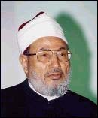
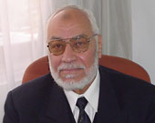

تاسعاً: الاختيارات الفقهية للجماعة لا خيرة للأفراد فيها.
9. Pilihan Fiqh yang Diambil Jema’ah adalah Mengikat
فإذا اختارت الجماعة نظماً وقواعد ولوائح تضبط حركتها لتحقيق أهدافها ارتضتها الجماعة وأقرتها، وجب احترامها والعمل بها كنظام الأسر والاختيارات الفقهية التي تراها الجماعة لأنها أصبحت من ثوابتها أما المسائل الفقهية التعبدية المختلف فيها والتي قال فيها الإمام النووي: "المختلف فيه لا إنكاره فيه"

Slide 16
عاشراً: الله الغاية في كل ثوابتنا ومتغيراتنا، وكل ما نقول ونعمل.
10. Allah adalah Tujuan dari Segala yang kita Lakukan dan Ucapkan
إنه عبد الله آناء الليل وأطراف النهار، سواء كان راهباً بالليل أو فارساً بالنهار، فهو عابد في كل حركة وسكنة، فهو عابد لله في المسجد والبيت والمؤسسة والعمل والوظيفة والشارع، فأينما توجه أو سار أو قام ثمّ وجه الله (قل إن صلاتي ونسكي ومحياي ومماتي لله رب العالمين لا شريك له) [الأنعام: 162، 163].

Slide 17
TSAWABIT & MUTAGHAYYIRAT
Tsawabit adalah hal-hal yang tidak boleh berubah atau berganti kapan dan di mana pun. Ia merupakan kaidah-kaidah yang mengikat individu-individu, bingkai yang mengendalikan perilaku mereka, dan parameter akurat yang tidak pernah keliru, yang dengannya mereka dibedakan dari orang lain. Oleh karena itu, dalam tsawabit tidak ada peluang untuk tawar menawar.
Mutaghayyirat adalah hal-hal yang mungkin mengalami penggantian, perubahan, takwil, dan pengembangan. Dan perubahan di dalamnya bukanlah merupakan pelanggaran terhadap hal-hal pokok (ushul) dan asasi. Ia merupakan hal yang fleksibel. Sebab perubahan waktu dan tempat menuntut adanya fleksibilitas, adaptasi, dan respon sembari tetap menjaga tsawabit

Slide 18
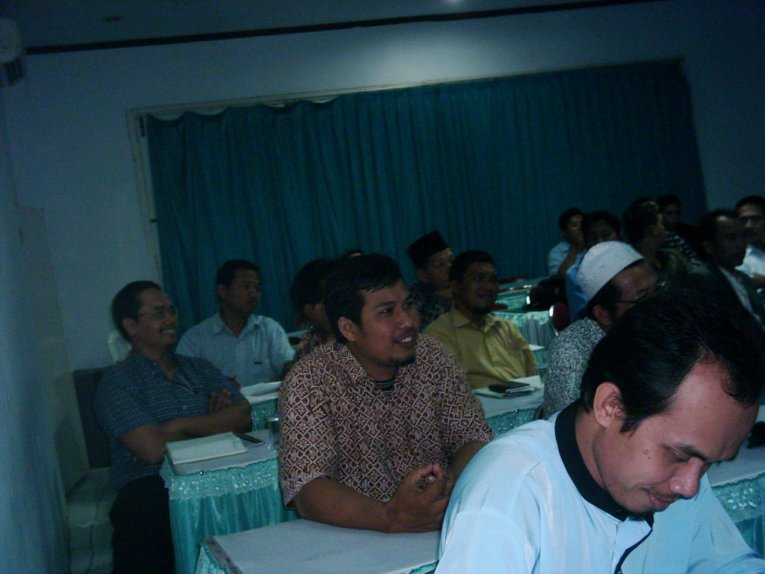
و السلام عليكم
Kita akhiri ACARA ini dengan
SENYUMnya Ketua DPD Gowa
`

